Slide 1
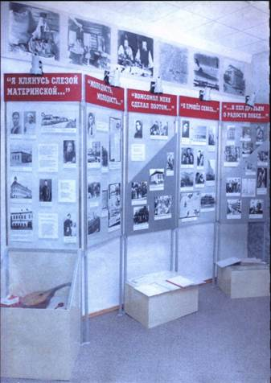
Муниципальное бюджетное общеобразовательное учреждение «Средняя общеобразовательная школа №6»
Литературный школьный музей
Мусы Джалиля

Slide 2
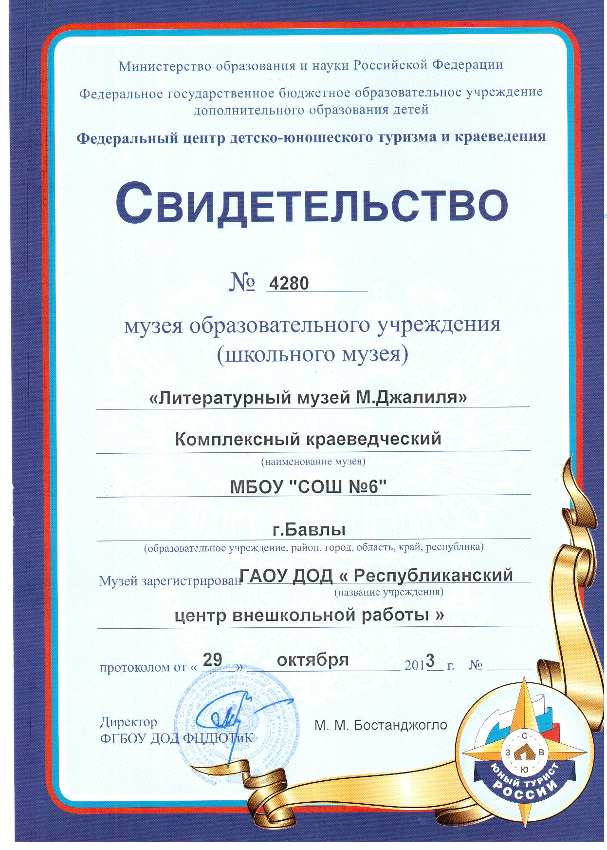

Slide 3
Школьный литературный музей Мусы Джалиля
Школьный литературный музей М.Джалиля основан в 1971 году. Он расположен в трех комнатах , общей площадью – 70 кв.м. В музее имеются макеты: камеры-одиночки тюрьмы Маобит, избы Залиловых в натуральных размерах. Экспонаты расположены в витражах общей площадью 30 кв.м. В музее находится В музее собранно более 900 экспонатов, из них 230 подлинников. (воспоминания и письма бывших узников фашистских тюрем, письма родных и близких джалиловцев; рукописи и книги нашего земляка писателя Р.Мустафина с дарственной надписью; стихи М.Джалиля на разных языках народов мира; письма и фотографии воинов - бавлинцев)

Slide 4
экспозиции
1.Детсво и юность Мусы Джалиля
2.Довоенный период жизни поэта
3.Война. Джалиль во Волховском фронте.
4.Жизнь в неволе.
Поисковая работа учащихся.

Slide 5
Школьный литературный музей Мусы Джалиля
В стенах музея ежегодно проводится по 35-40 экскурсий, т.е. его посещают ежегодно более 900 человек. Ежегодно проводится по 15-20 уроков литературы, истории, с охватом более 400 учащихся. Успешно проводятся классные часы по темам: «Эхо войны», «Дети войны», «Политика обезлюживания германского фашизма». Обычно за учебный год проводится по 20-25 классных часов с охватом по 500 человек.

Slide 6
Школьный литературный музей Мусы Джалиля
Опыт работы нашего музея обобщен и в республиканском масштабе, отмечен многочисленными Грамотами и Дипломами. В 1995 году и в 2000 году стали Дипломантами Всероссийских смотров школьных музеев, посвященных 50 и 55 летию Победы в Великой Отечественно войне; в 1996 году музей награжден Дипломом Центра детско-юношеского туризма Министерства образования РФ, а в 1999 году стал Лауреатом республиканского смотра – конкурса школьных музеев РТ, в 1997 и 2000 годах стали лауреатами республиканского конкурса школьников "Живу и помню", в 2013, 2014 году музей М.Джалиля стал победителем районного конкурса «Лучший школьный музей».

Slide 7
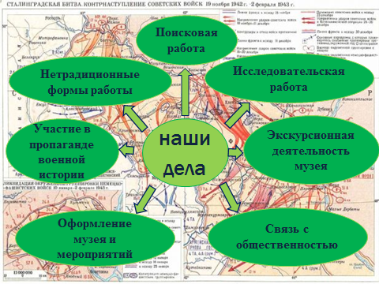

Slide 8
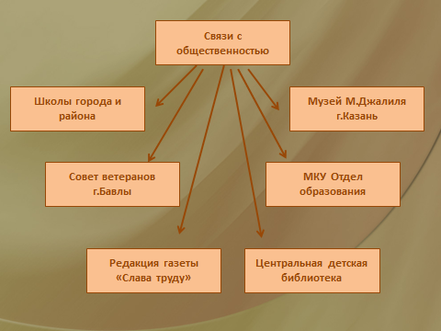

Slide 9
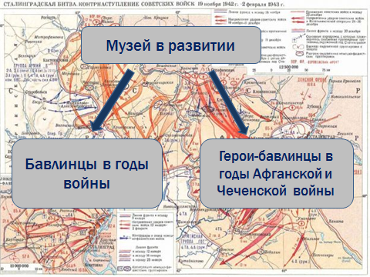

Slide 10
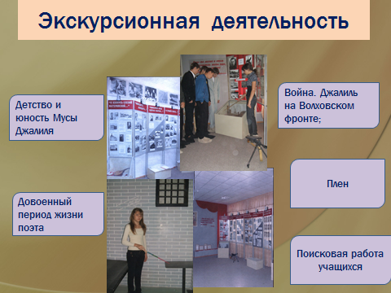

Slide 11


Slide 12


Slide 13


Slide 14


Slide 15
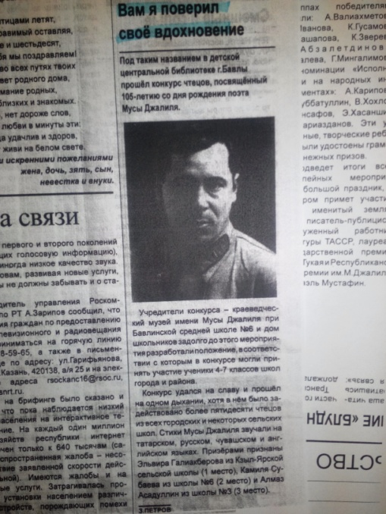
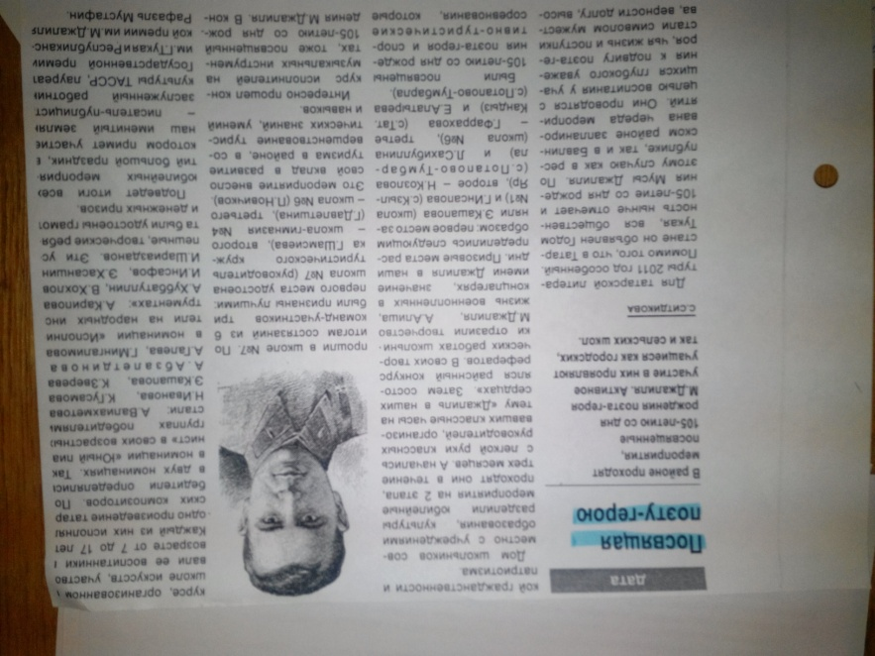
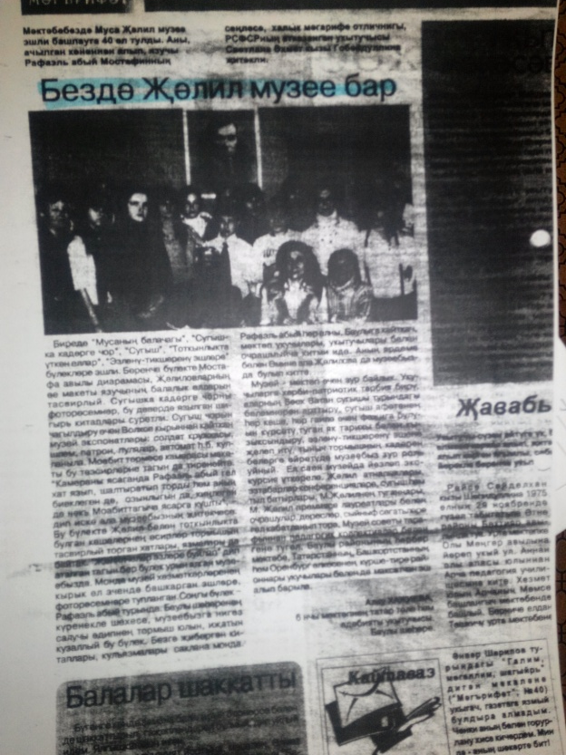
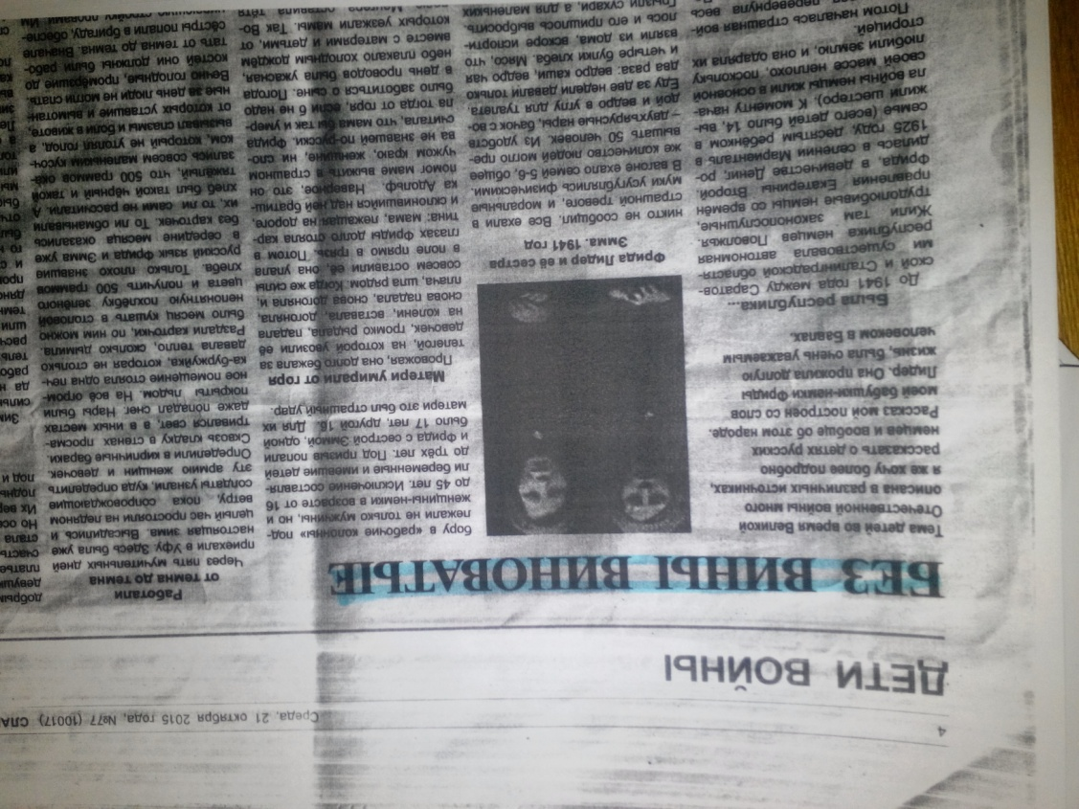
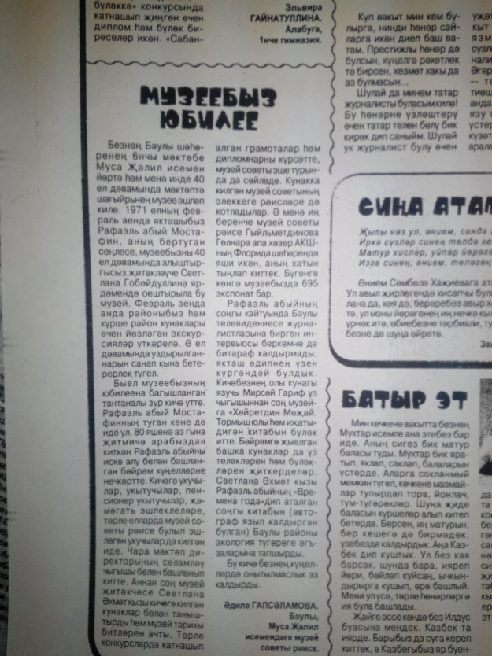
публикации

